Slide 1
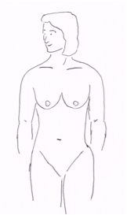
脳
図２）
乳癌の再発
・ 全体の15～20％が再発
鎖骨上LN
・ 2/ 3が3年以内、9割が5年以内に
胸壁皮膚
・ 部位は局所、骨、肺、肝、脳、…
腋窩LN
・ 再発後の５年生存率： 30-40％
・ 病的骨折は著しくQOLを低下することあり
肺
骨
再発の症状
局所
： 胸壁の硬結、表層の小豆状硬結、リンパ節腫大
肝
骨
： 背骨や大腿部の鈍痛や違和感、側胸壁の痛み
肺
： 咳、息切れ、胸痛
肝
： 黄疸、右上腹部鈍痛、倦怠感
脳
： 頭痛、脱力、めまい、ろれつが回らない
（必ずしも乳がんに限った症状ではないが、持続する場合は注意が必要）

